Slide 1

Decoración y arreglo
2016

Slide 2
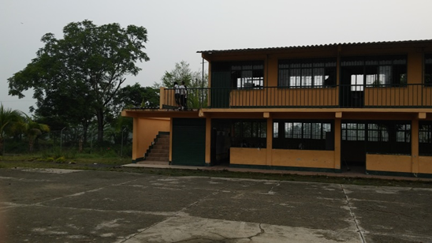
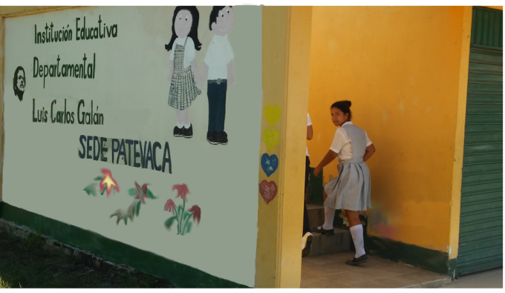
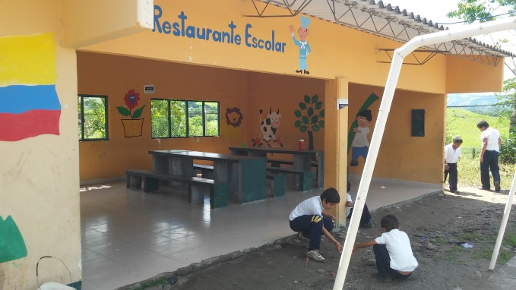
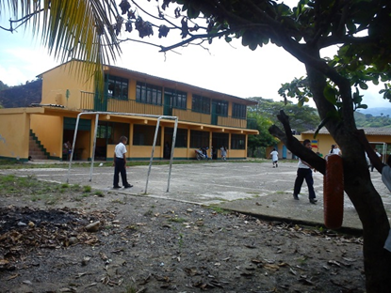

I.E.D. LUIS CARLOS GALAN – SEDE PATEVACA
DESPUES
ANTES

Slide 3
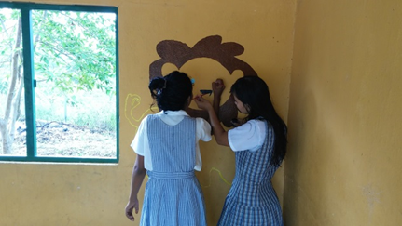
TRABAJO DE LOS ALUMNOS PARA EL EMBELLECIMIENTO DE NUESTRA SEDE
Con el trabajo comprometido de los alumnos de la Postprimaria Patevaca se comenzó el proceso de embellecimiento del colegio

Slide 4
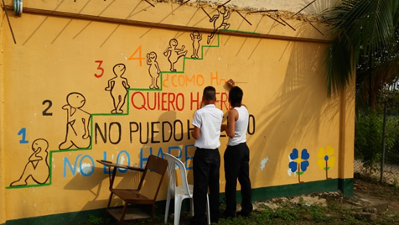
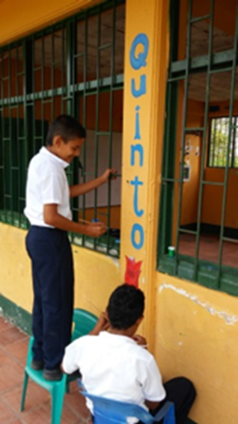
Trabajo en grupo que fomenta la unión en busca de un fin común

Slide 5
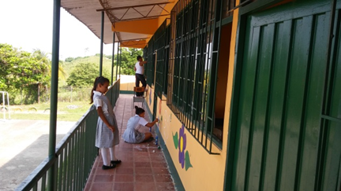
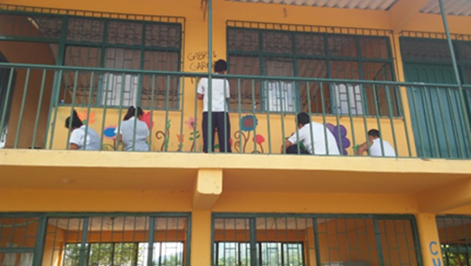
Cada uno aportando su granito de arena para alcanzar el objetivo propuesto.

Slide 6
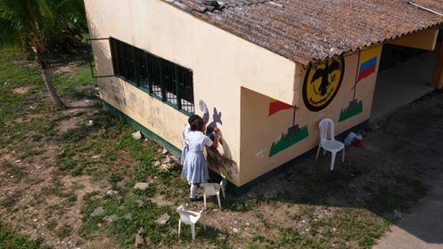
Dándole una nueva cara a la sede

Slide 7
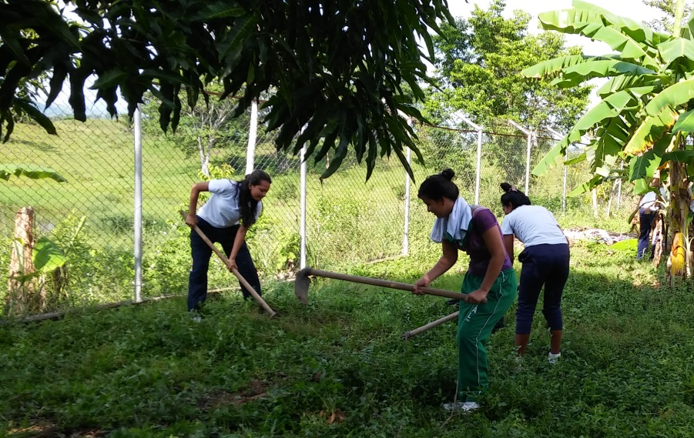
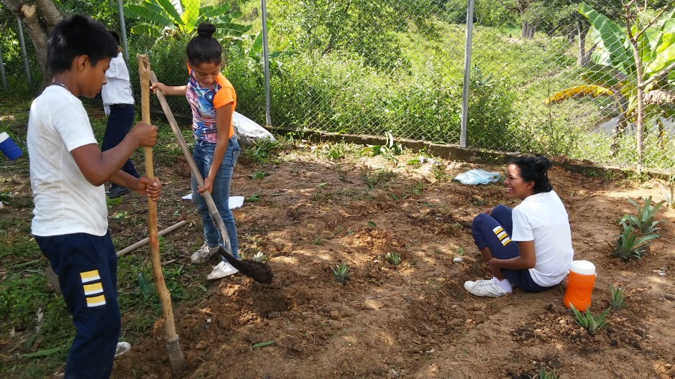
Arreglo de Jardines y Huerta Escolar
La Postprimaria Patevaca asumió como proyecto el arreglo de la huerta escolar

Slide 8
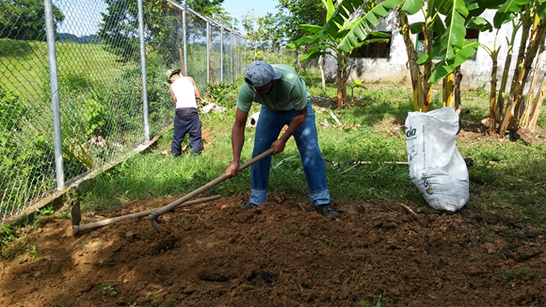
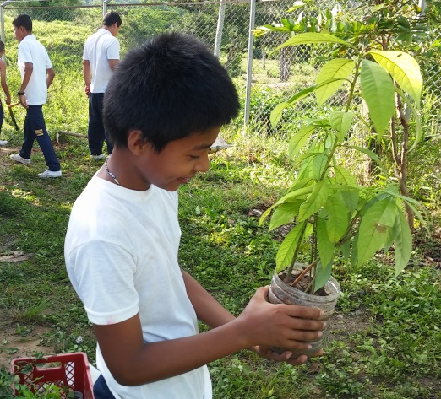
Se realizo la siembra de frutales como: piña, papaya, guanábana, plátano, sapote, aguacate…

Slide 9
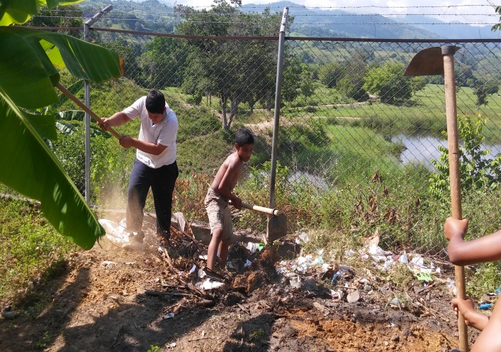
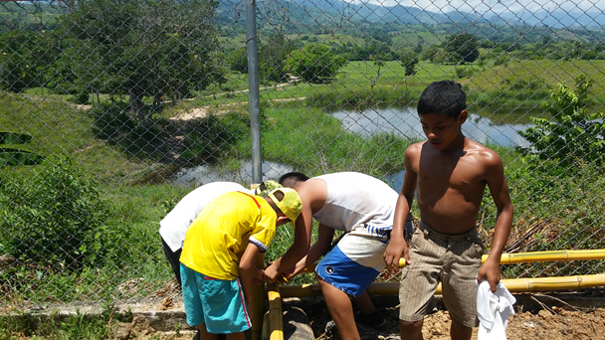
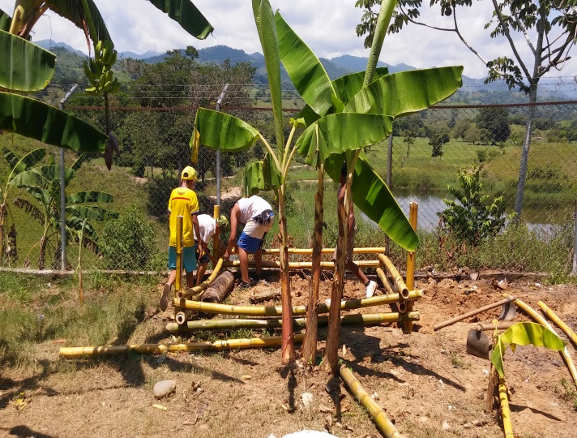
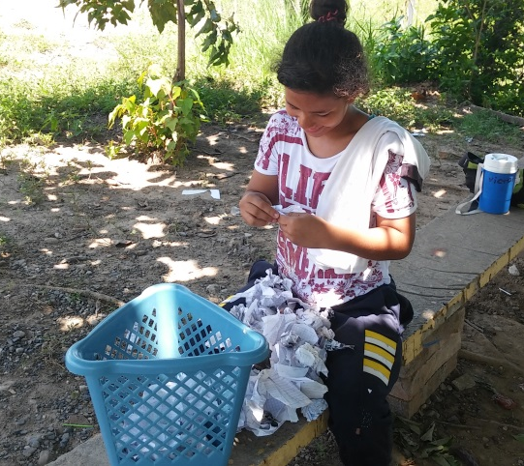
Se adecuo un lugar para el procesamiento de las basuras que produce la sede

Slide 10
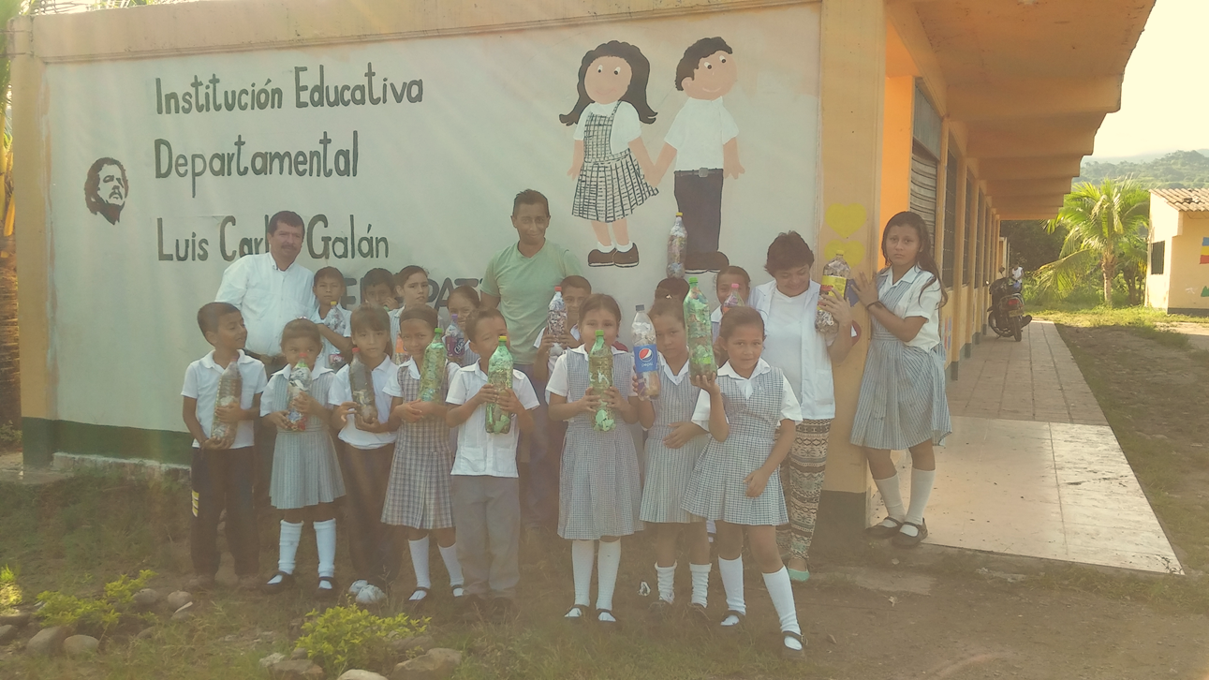
La primaria de la sede Patevaca se encarga del cuidado de los jardines de la institución.

Slide 11
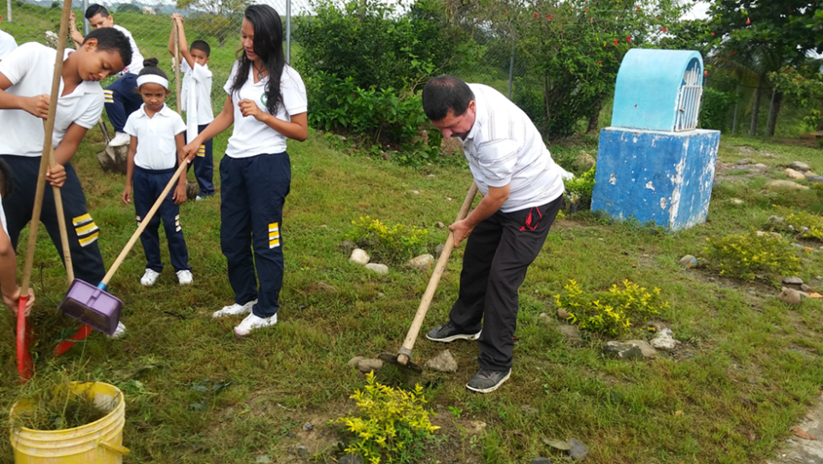
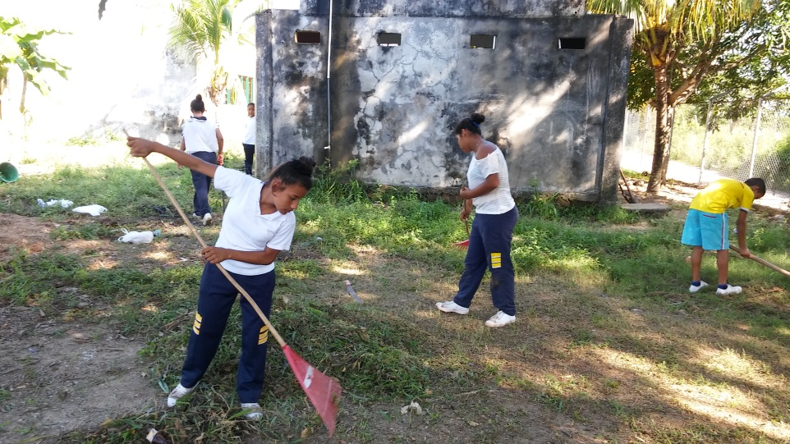
Se han realizado campañas de limpieza en toda la sede

Slide 12
